Slide 1
Teorie chyb a vyrovnávací počet 1
Téma č. 12: Testování statistických hypotéz 1.
Obecný postup testování statistických hypotéz.
Ověření hypotézy o typu rozdělení pravděpodobnosti
Pearsonův χ2 - test pro jeden výběr
Kolmogorovův - Smirnovův test pro jeden výběr
Testování normality náhodných výběrů
Šikmost
Špičatost
D’Agostinův (omnibus) test
Testování střední hodnoty
Při známé základní směrodatné odchylce
Při neznámé základní směrodatné odchylce
Ověření hypotézy o rovnosti středních hodnot dvou normálně rozdělených základních souborů
Testování hypotézy o shodnosti výběrové a základní směrodatné odchylce
Testování hypotézy o shodnosti dvou výběrových směrodatných odchylek
Závěrem

Slide 2
Teorie chyb a vyrovnávací počet 1
1. Obecný postup testování statistických hypotéz (opakování).
Vypočítané či změřené hodnoty často potřebujeme porovnat s nějakým parametrem, ověřit statistickou shodnost či naopak. K tomu používáme statistické testy.
Obecný postup testování statistických hypotéz:
Formulace nulové hypotézy $H_{0}$ a alternativní hypotézy $H_{1}$,
volba hladiny významnosti $α$,
volba testovacího kritéria,
určení rozdělení pravděpodobnosti testovacího kritéria a výpočet kritických hodnot (oboustranných nebo jednostranných) pro hladinu významnosti α,
porovnání vypočtené a kritické hodnoty testovacího kritéria a vyslovení závěru o testované hypotéze $H_{0}$.
Nulová hypotéza $H_{0}$ je předpoklad o existenci základního souboru s jistým parametrem $Θ$. Závažná je v této souvislosti formulace tzv. alternativní hypotézy $H_{1}$, tj. hypotézy, kterou přijmeme, když neplatí nulová hypotéza. Je rozhodující pro určení jednostranné nebo oboustranné kritické hodnoty testovacího kritéria.

Slide 3
Teorie chyb a vyrovnávací počet 1
1. Obecný postup testování statistických hypotéz (opakování).
Formulace hypotéz o neznámém parametru $Θ$ může být:
$H_{0}$: $Θ=Θ_{0}$, $H_{1}$: $Θ≠Θ_{0}$, pak přichází v úvahu oboustranný test,
$H_{0}$: $Θ=Θ_{0}$, $H_{1}$:$Θ>Θ_{0}$, nebo $H_{0}$: $Θ=Θ_{0}$, $H_{1}$: $Θ<Θ_{0}$, pak v obou případech použijeme jednostranný test.
Testovací kritérium je zvolená funkce, obsahující testovaný výběrový parametr.
Hladina významnosti $α$ je pravděpodobnost, že hodnota testovacího kritéria překročí určenou kritickou hodnotu. Prakticky se nejčastěji volí $α=0,05$ nebo $α=0,01$. Hodnoty testovacího kritéria, které se vyskytnou s pravděpodobností menší než $α$ se nazývají statisticky nevýznamné.
Při testování nulové hypotézy se můžeme dopustit dvou druhů chyb:
chyby prvního druhu, tj. chyby, že zamítáme nulovou hypotézu, ačkoliv je ve skutečnosti správná - její pravděpodobnost je právě hladina významnosti $α$,
chyby druhého druhu, tj. chyby, že nezamítáme nulovou hypotézu, ačkoliv je nesprávná - její pravděpodobnost označíme $β$.
O vzájemném vztahu obou druhů chyb platí, že za nezměněných podmínek snižování pravděpodobnosti chyby jednoho druhu vede ke zvyšování pravděpodobnosti chyby druhého druhu.

Slide 4
Teorie chyb a vyrovnávací počet 1
2. Ověření hypotézy o typu rozdělení pravděpodobnosti.
Pearsonův χ2 - test pro jeden výběr (opakování)
Viz. Předchozí přednášky – rozdělení do tříd, porovnání třídní a teoretické četnosti, testovací kritérium
$χ^{2}=\sum_{j=1}^{k}{\frac{{\left(r_{j}−R_{j}\right)}^{2}}{R_{j}}}$
Nulovou hypotézou je předpoklad, že se skutečné a očekávané třídní četnosti liší pouze náhodně, tj. že hodnocený výběr je výběrem ze základního souboru se zvoleným rozdělením pravděpodobnosti.
H₀: Rozdělení odpovídá s P = 100% - $α$.
H₁: Rozdělení neodpovídá s rizikem $α$.

Slide 5
Teorie chyb a vyrovnávací počet 1
2. Ověření hypotézy o typu rozdělení pravděpodobnosti.
Kolmogorovův - Smirnovův test pro jeden výběr
Prvky hodnoceného náhodného výběru roztřídíme do intervalů. Zjistíme skutečné třídní četnosti $r_{j}$, tyto hodnoty postupně zleva sčítáme a dostaneme skutečné sčítané četnosti ${\tilde{r}}_{j}$. Ze zvoleného rozdělení, které předpokládáme, že platí pro základní soubor, můžeme vypočítat očekávané sčítané třídní četnosti ${\tilde{R}}_{j}$, tak, že zleva postupně sčítáme očekávané třídní četnosti $R_{j}$. Nulová hypotéza je stejná jako v předchozím případě, test se používá jako pravostranný.
kde $n$ je celkový počet prvků v souboru a výraz $\max\left|{\tilde{r}}_{j}−{\tilde{R}}_{j}\right|$ značí hodnotu rozdílu sčítaných skutečných a očekávaných četností v tom intervalu, kde je jeho absolutní velikost maximální. Testovací kritérium má své speciální rozdělení, závislé na rozsahu výběru $n$.
$$D=\frac{1}{n}\max\left|{\tilde{r}}_{j}−{\tilde{R}}_{j}\right|$$
$α$\$n$ | 10 | 15 | 20 | 25 | 30 | 35 | 40 | n > 40
0,05 | 0,40 | 0,34 | 0,29 | 0,26 | 0,24 | 0,22 | 0,21 | 1,36/$\sqrt{n}$
0,01 | 0,49 | 0,40 | 0,35 | 0,32 | 0,29 | 0,27 | 0,25 | 1,63/$\sqrt{n}$

Slide 6
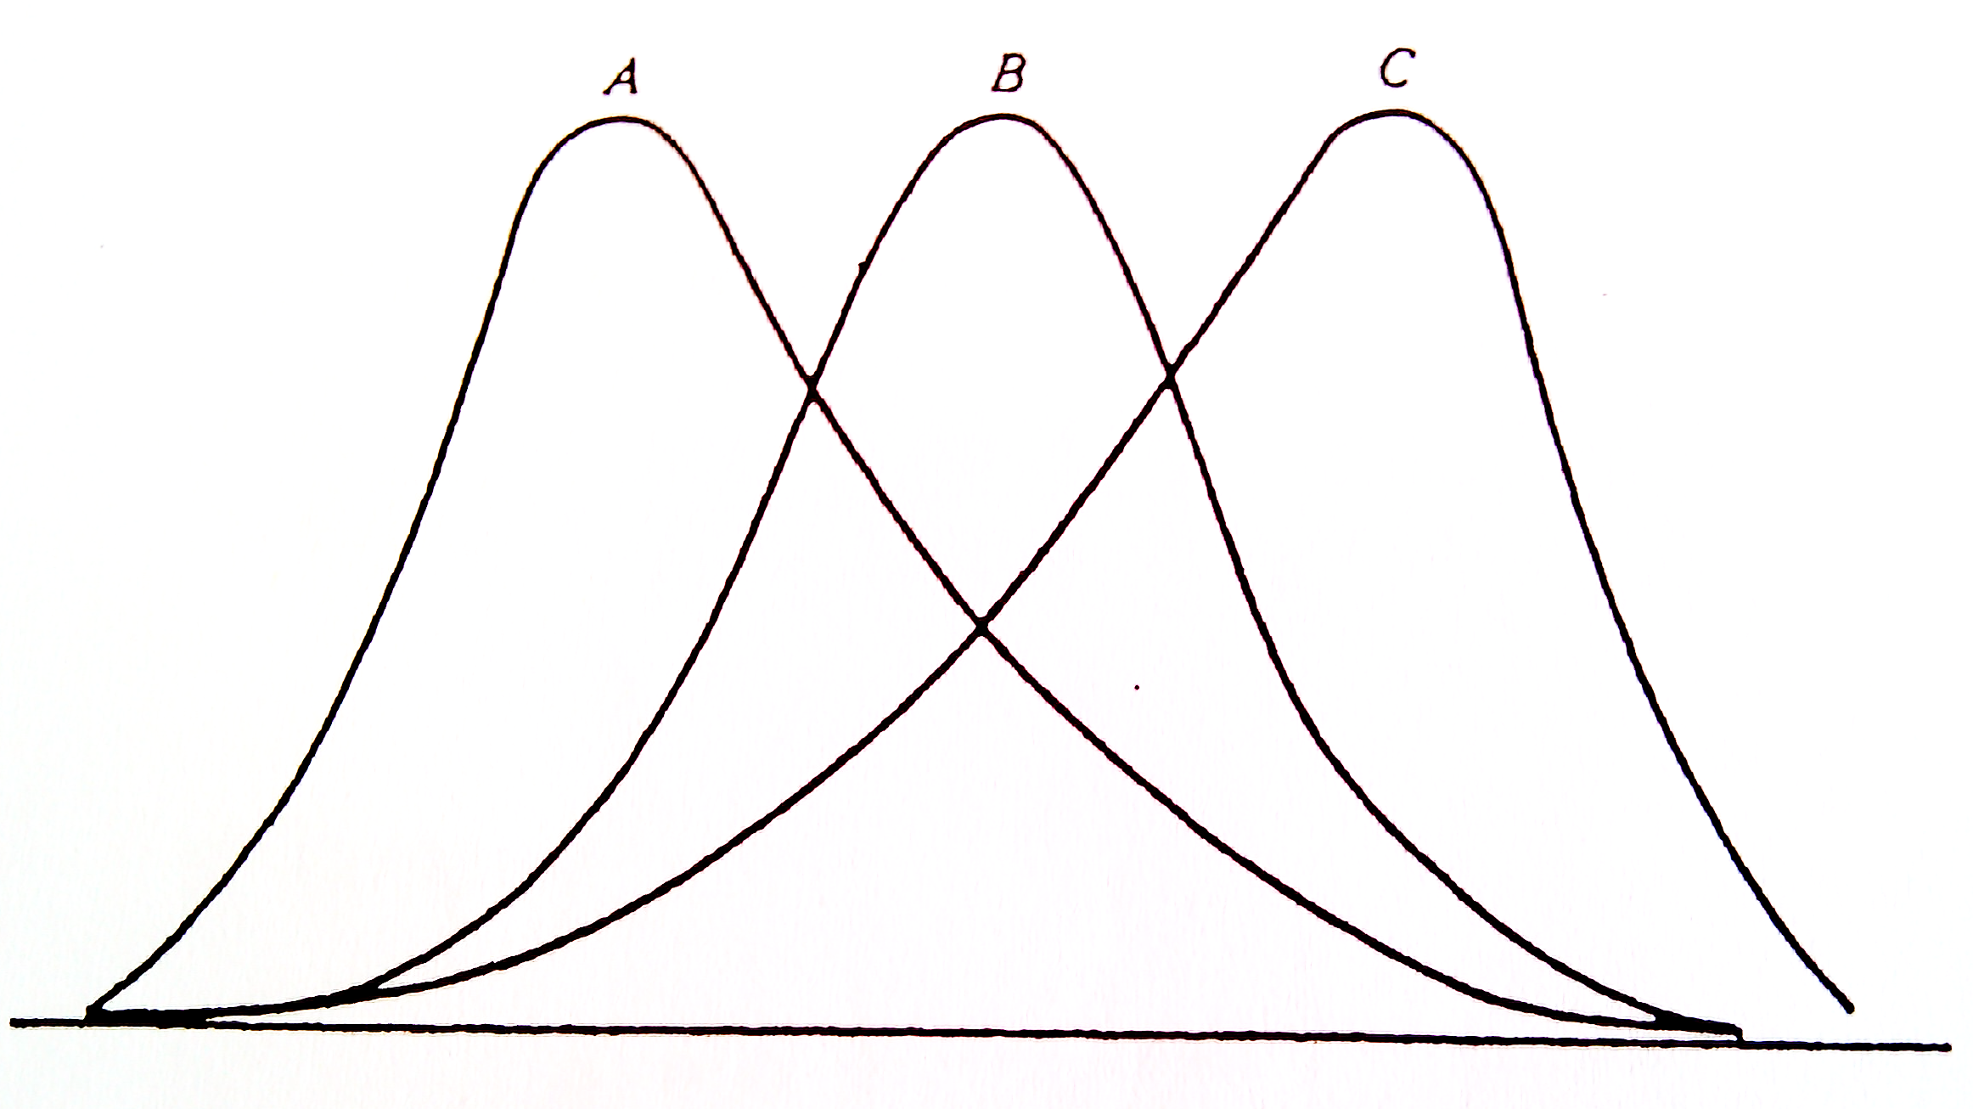
Teorie chyb a vyrovnávací počet 1
3. Testování normality náhodných výběrů.
Šikmost
šikmost $β_{3}$ je třetí standardizovaný (centrální) moment definovaný takto:
$β_{3}=\frac{E{\left(x−μ\right)}^{3}}{{\left(E{\left(x−μ\right)}^{2}\right)}^{3/2}}=\frac{E{\left(x−μ\right)}^{3}}{σ^{3}}$
Pro testovaný výběrový soubor lze vypočítat výběrovou hodnotu $b_{3}$:
$b_{3}=\frac{m_{3}}{m_{2}^{3/2}}$ , kde $m_{k}=\frac{\sum{{\left(x_{i}−\overline{x}\right)}^{k}}}{n}=\frac{\sum{{\left(v_{i}\right)}^{k}}}{n}$ a $\overline{x}=\frac{\sum{\left(x_{i}\right)}}{n}$ .
Lze testovat přímo (speciální rozdělení) nebo pro více než 8 hodnot po transformaci na veličinu $Z(b_{3})$ testovat pomocí normálního rozdělení:
$Y=b_{3}∙{\left\{\frac{\left(n+1\right)∙\left(n+3\right)}{6∙\left(n−2\right)}\right\}}^{\frac{1}{2}}$ , $β_{2}\left(b_{3}\right)=\frac{3∙\left(n^{2}+27∙n−70\right)∙\left(n+1\right)∙\left(n+3\right)}{(n−2)∙\left(n+5\right)∙\left(n+7\right)∙\left(n+9\right)}$ , $W^{2}=−1+{\left\{2∙\left(β_{2}\left(b_{3}\right)−1\right)\right\}}^{\frac{1}{2}}$ $δ=\frac{1}{\sqrt{\ln\left(W\right)}}$ , $α={\left\{\frac{2}{W^{2}−1}\right\}}^{\frac{1}{2}}$ , $Z\left(b_{3}\right)=δ∙\ln\left(\frac{Y}{α}+{\left\{{\left(\frac{Y}{α}\right)}^{2}+1\right\}}^{\frac{1}{2}}\right)$ .
Pokud pro oboustranný test platí s vybraným rizikem $α$ výraz: $\left|Z\left(b_{3}\right)\right|<t_{α/2}$ , nezamítne se nulová hypotéza.

Slide 7
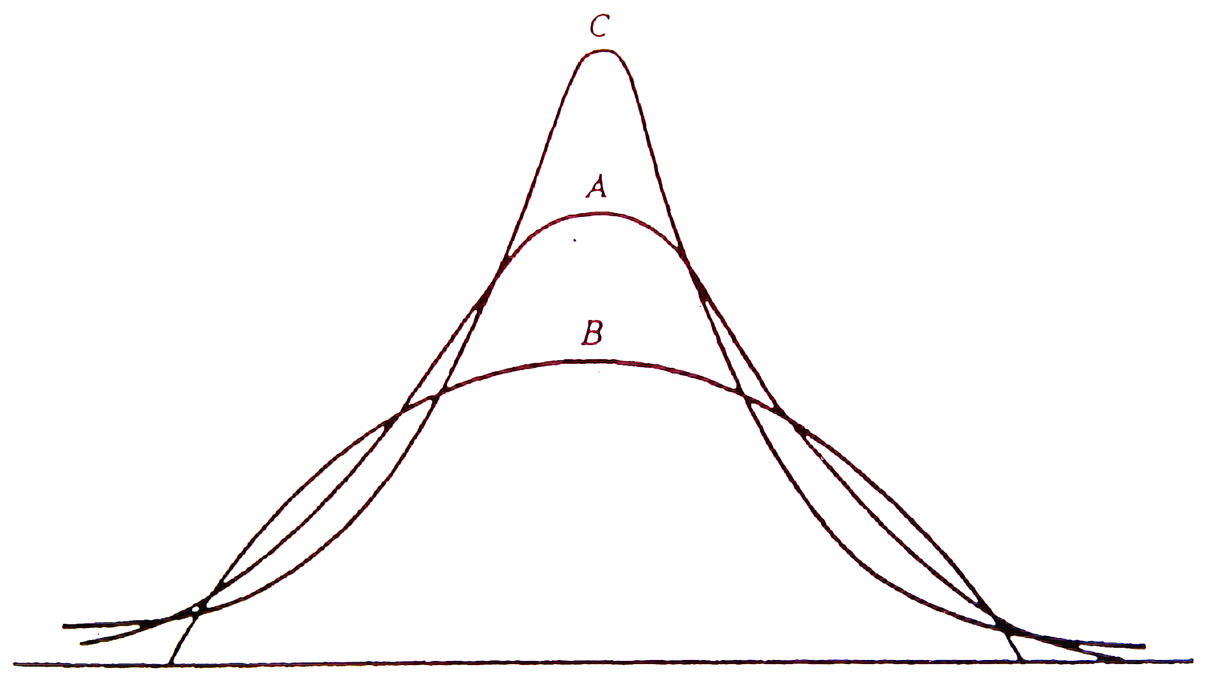
Teorie chyb a vyrovnávací počet 1
3. Testování normality náhodných výběrů.
Špičatost
špičatost je definována:
$β_{4}=\frac{E{\left(x−μ\right)}^{4}}{{\left(E{\left(x−μ\right)}^{2}\right)}^{2}}=\frac{E{\left(x−μ\right)}^{4}}{σ^{4}}$
Testovat lze opět přímo nebo pro výběry větší než 20 transformovat na $Z\left(b_{4}\right)$ - přibližně normální rozdělení.
$E\left(b_{4}\right)=\frac{3∙\left(n−1\right)}{n+1}$ , $var\left(b_{4}\right)=\frac{24∙\left(n−2\right)∙\left(n−3\right)}{{\left(2+1\right)}^{2}∙\left(n+3\right)∙\left(n+5\right)}$ , $x=\frac{b_{4}−E\left(b_{4}\right)}{\sqrt{var\left(b_{4}\right)}}$ ,
$\sqrt{β_{1}\left(b_{4}\right)}=\frac{6∙\left(n^{2}−5∙n+2\right)}{(n+7)∙(n+9)}∙\sqrt{\frac{6∙(n+3)∙(n+5)}{n∙(n−2)∙\left(n−3\right)}}$ , $A=6+\frac{8}{\sqrt{β_{1}\left(b_{4}\right)}}∙\left[\frac{2}{β_{1}\left(b_{4}\right)}+\sqrt{1+\frac{4}{β_{1}\left(b_{4}\right)}}\right]$
$Z\left(b_{4}\right)=\left(\left(1−\frac{2}{9∙A}\right)−{\left[\frac{1−\frac{2}{A}}{1+x∙\sqrt{\frac{2}{A−4}}}\right]}^{\frac{1}{3}}\right)/\sqrt{\frac{2}{9∙A}}$ .
Nulovou hypotézou je zde předpoklad normálního rozdělení na základě šikmosti, alternativní hypotézou nenormální rozdělení. Pokud pro oboustranný test platí s vybraným rizikem $α$ výraz:
$\left|Z\left(b_{4}\right)\right|<t_{α/2}$ ,
nezamítne se nulová hypotéza o normalitě souboru. $t$ je normovaná hodnota normálního rozdělení.

Slide 8
Teorie chyb a vyrovnávací počet 1
3. Testování normality náhodných výběrů.
D’Agostinův (omnibus) test
Jedná se o souhrnný test, kdy se normalita posuzuje současně jak pomocí šikmosti, tak pomocí špičatosti. Testovací kritérium má tvar:
$K^{2}=Z^{2}\left(b_{3}\right)+Z^{2}\left(b_{4}\right)$,
kde $Z\left(b_{3}\right)$ a $Z\left(b_{4}\right)$ jsou normální aproximace šikmosti a špičatosti. Jestliže má testovaný soubor normální rozdělení, pak veličina $K^{2}$ má přibližně $χ^{2}$ rozdělení se dvěma stupni volnosti.

Slide 9
Teorie chyb a vyrovnávací počet 1
4. Testování střední hodnoty.
Při známé základní směrodatné odchylce
Testujeme hypotézu, že náhodný výběr s výběrovým průměrem $x$ je proveden ze základního souboru se střední hodnotou $E\left(x\right)=\overline{x}$. Nulová hypotéza $H_{0}$: $E\left(x\right)=\overline{x}$. Nejčastěji se používá alternativní hypotéza $H_{1}$: $E(x)≠\overline{x}$, tedy provádí se oboustranný test. Testovacím kritériem bude veličina
$t=\frac{\left|x−\overline{x}\right|}{σ_{x}}=\frac{\left|x−\overline{x}\right|}{σ}∙\sqrt{n}$ , $σ_{x}=\frac{σ}{\sqrt{n}}$ ,
která má normální rozdělení. $n$ je počet opakování měření se základní směrodatnou odchylkou $σ$. Pro hladinu významnosti $α$ najdeme z tabulek $t_{α/2}$ a v případě:
$t>t_{α/2}$: zamítneme nulovou hypotézu na hladině významnosti $α$,
$t<t_{α/2}$: nezamítneme nulovou hypotézu na hladině významnosti $α$.

Slide 10
Teorie chyb a vyrovnávací počet 1
4. Testování střední hodnoty.
Při neznámé základní směrodatné odchylce
Neznáme základní směrodatnou odchylku $σ$. V tomto případě ji nahradíme výběrovou:
$s=\sqrt{\frac{\left[vv\right]}{n−1}}$ , kde $v_{i}=x–x_{i}$.
Myšlenka i postup testu je obdobný jako v předchozím testu. Testovacím kritériem bude veličina
$t=\frac{\left|x−\overline{x}\right|}{s_{x}}=\frac{\left|x−\overline{x}\right|}{s}∙\sqrt{n}$ ,
která má Studentovo $t$-rozdělení s ($n−1$) stupni volnosti. Hodnocení nulové hypotézy bude stejné jako v předchozím případě.

Slide 11
Teorie chyb a vyrovnávací počet 1
5. Ověření hypotézy o rovnosti středních hodnot dvou normálně rozdělených základních souborů.
Testujeme hypotézu, že dva výběry s výběrovými průměry $x_{1}$ a $x_{2}$ a výběrovými směrodatnými odchylkami $s_{1}$ a $s_{2}$ jsou výběry ze dvou základních souborů, pro které platí rovnost jejich středních hodnot $E{\left(x\right)}_{1}=E{\left(x\right)}_{2}$. Test se většinou používá jako oboustranný. Testovací kritérium volíme podle toho, zda rozptyly základních souborů jsou, či nejsou stejné. Musíme tedy nejdříve provést test rozdílu mezi dvěma rozptyly, kterým rozhodneme, zda:
oba rozptyly se významně neliší; pak použijeme testovací kritérium
$t=\frac{\left|x_{1}−x_{2}\right|}{\sqrt{\left(n_{1}−1\right)∙s_{1}^{2}+\left(n_{2}−1\right)∙s_{2}^{2}}}∙\sqrt{n_{1}+n_{2}−2}∙\sqrt{\frac{n_{1}∙n_{2}}{n_{1}+n_{2}}}$ ,
kde $s_{1}=\sqrt{\frac{{\left[vv\right]}_{1}}{n_{1}−1}}$ , $s_{2}=\sqrt{\frac{{\left[vv\right]}_{2}}{n_{2}−1}}$
a $t$ má Studentovo rozdělení s ($n_{1}+n_{2}−2$) stupni volnosti. Z tabulek Studentova rozdělení najdeme pro zvolenou hladinu významnosti hodnotu $t_{α/2}$. Nulovou hypotézu budeme zamítat při $t>t_{α/2}$.

Slide 12
Teorie chyb a vyrovnávací počet 1
5. Ověření hypotézy o rovnosti středních hodnot dvou normálně rozdělených základních souborů.
oba rozptyly se významně liší; pak použijeme testovací kritérium
$t=\frac{\left|x_{1}−x_{2}\right|}{\sqrt{\frac{m_{1}^{2}}{n_{1}}+\frac{m_{2}^{2}}{n_{2}}}}$
a jeho vypočítanou hodnotu porovnáme s hodnotou
$t_{\frac{α}{2}}^{∗}=\frac{t_{n_{1}^{′},\frac{α}{2}}∙\frac{m_{1}^{2}}{n_{1}}+t_{n_{2}^{′},\frac{α}{2}}∙\frac{m_{2}^{2}}{n_{2}}}{\frac{m_{1}^{2}}{n_{1}}+\frac{m_{2}^{2}}{n_{2}}}$ , kde $m_{1}=\sqrt{\frac{{\left[vv\right]}_{1}}{n_{1}−1}}$ , $m_{2}=\sqrt{\frac{{\left[vv\right]}_{2}}{n_{2}−1}}$ ,
a $t_{n_{1}^{′},α/2}$ a $t_{n_{2}^{′},α/2}$ jsou kritické hodnoty z tabulek Studentova rozdělení pro hladinu významnosti $α$ a stupně volnosti $n_{1}^{′}=n_{1}−1$ a $n_{2}^{′}=n_{2}−1$. Nulovou hypotézu zamítáme při $t>t_{α/2}^{∗}$.

Slide 13
Teorie chyb a vyrovnávací počet 1
6. Testování hypotézy o shodnosti výběrové a základní směrodatné odchylce.
Testujeme hypotézu, že náhodný výběr s výběrovou směrodatnou odchylkou $s$ je proveden se základního souboru se směrodatnou odchylkou $σ$. Nulová hypotéza $H_{0}$: $s=σ$. Podle formulace úlohy se používá buď jednostranný, nebo oboustranný test. Testovacím kritériem bude veličina
$χ^{2}=\frac{n−1}{σ^{2}}∙s^{2}$, $s=\sqrt{\frac{\left[vv\right]}{n−1}}$ ,
která má $χ^{2}$-rozdělení s ($n−1$) stupni volnosti. Pro hladinu významnosti $α$ najdeme z tabulek $χ^{2}$-rozdělení kritické hodnoty:
pro oboustranný test rozdělíme $α$ na $α/2$ na levé i pravé straně grafu rozdělení a kritické hodnoty budou $χ_{1−α/2}^{2}$ a $χ_{α/2}^{2}$,
pro levostranný test bude kritická hodnota $χ_{1−α}^{2}$ na levé straně grafu rozdělení, pro pravostranný test bude kritická hodnota $χ_{α}^{2}$ na pravé straně grafu rozdělení.
Nulovou hypotézu budeme zamítat, pokud:
při oboustranném testu $χ^{2}<χ_{1−α/2}^{2}$, nebo$χ^{2}>χ_{α/2}^{2}$,
při levostranném testu $χ^{2}<χ_{1−α}^{2}$,
při pravostranném testu $χ^{2}>χ_{α}^{2}$.

Slide 14
Teorie chyb a vyrovnávací počet 1
7. Testování hypotézy o shodnosti dvou výběrových směrodatných odchylek.
Testujeme hypotézu, že dva výběrové rozptyly $s_{1}^{2}$ a $s_{2}^{2}$ ze dvou výběrů o rozsahu $n_{1}$ a $n_{1}$ odpovídají výběrům ze dvou základních souborů, pro které platí rovnost základních směrodatných odchylek, tedy $σ_{1}=σ_{2}$. Test se většinou používá jako oboustranný. Testovacím kritériem bude veličina
$F=\frac{s_{1}^{2}}{s_{2}^{2}}$ , kde $s_{1}=\sqrt{\frac{{\left[vv\right]}_{1}}{n_{1}−1}}$ , $s_{2}=\sqrt{\frac{{\left[vv\right]}_{2}}{n_{2}−1}}$,
která má $F$-rozdělení s $n_{1}^{′}=n_{1}−1$ a $n_{2}^{′}=n_{2}−1$ stupni volnosti. Ve vzorci volíme vždy $s_{1}^{2}>s_{2}^{2}$. Z tabulek $F$-rozdělení najdeme pro zvolenou hladinu významnosti kritickou hodnotu $F_{α/2}$ na pravé straně grafu rozdělení.
Nulovou hypotézu budeme zamítat při $F>F_{α/2}$.

Slide 15
Teorie chyb a vyrovnávací počet 1
8. Závěrem.
Ke zkoušce:
Test – 3 příklady, početní + odvození, max 1 F, každý se známkuje zvlášť.
Test – 3 otázky teoretické nebo odvození, max 1 F, každý se známkuje zvlášť.
Vyhodnocení, známka, případně ústní dozkoušení.
Známka ze cvičení?
Termín?

Slide 16
Teorie chyb a vyrovnávací počet 1
☺ Konec ☺

